Slide 1
Detekcja incydentów
Karol Zięba

Slide 2
Spis treści
Okna czasowe incydentów
Metodologia
Wyniki

Slide 3
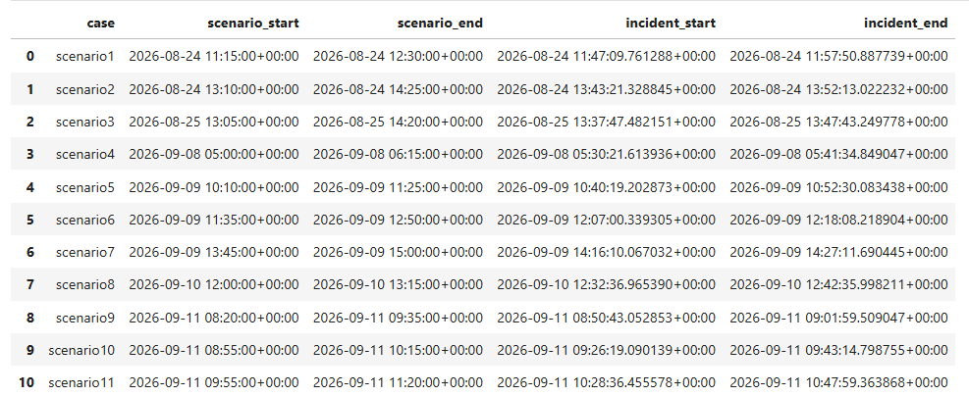
Okna czasowe incydentów

Slide 4
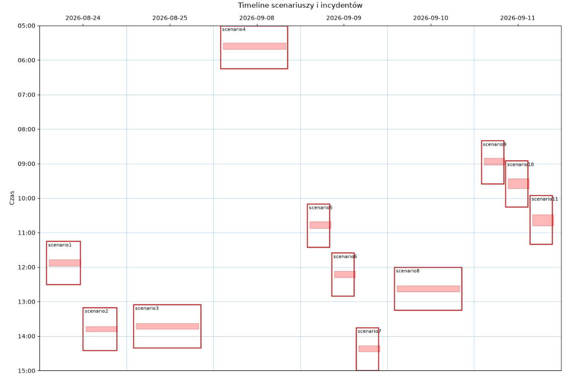
Okna czasowe incydentów

Slide 5
Metodologia
Parser parsuje 100% RAW
Plik z logami z incydentu służy jedynie do wyznaczenia czasowych ram incydentu w pliku RAW
Podział danych: Leave-One-Out Scenario (11 foldów - 10 treningowych, 1 testowy)
Trening 4 klasyfikatorów (Random Forest, Gradient Boosting, Logistic Regression, Radial Basis Function Support Vector Machine)
Trening na 4 parserach (Drain3, Spell, IPLoM, AEL)
Trening na różnych oknach czasowych

Slide 6
Cechy do klasyfikowania (7 cech)
"total_logs" - Liczba logów w 5-minutowym oknie - mierzy natężenie aktywności.
"unique_templates" - Liczba różnych typów/template’ów logów w oknie - mierzy różnorodność zachowania.
"single_occurrence_templates" - Liczba template’ów występujących tylko raz - wskazuje rzadkie zdarzenia.
"unique_rate" - Udział różnych template’ów względem wszystkich logów - znormalizowana różnorodność.
"single_occurrence_rate" - Udział jednorazowych template’ów - poziom rzadkich zdarzeń.
"dominant_share" - Udział najczęstszego template’u - pokazuje, czy jeden typ logu zaczyna dominować.
"template_entropy" - Miara zróżnicowania rozkładu template’ów - wysoka oznacza wiele podobnie częstych typów, niska dominację kilku.

Slide 7
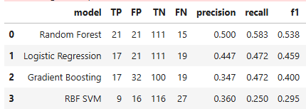
Wyniki - różne klasyfikatory

Slide 8
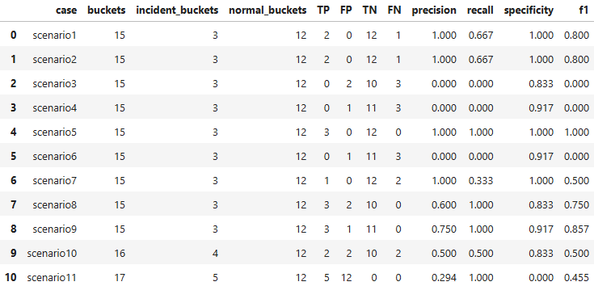
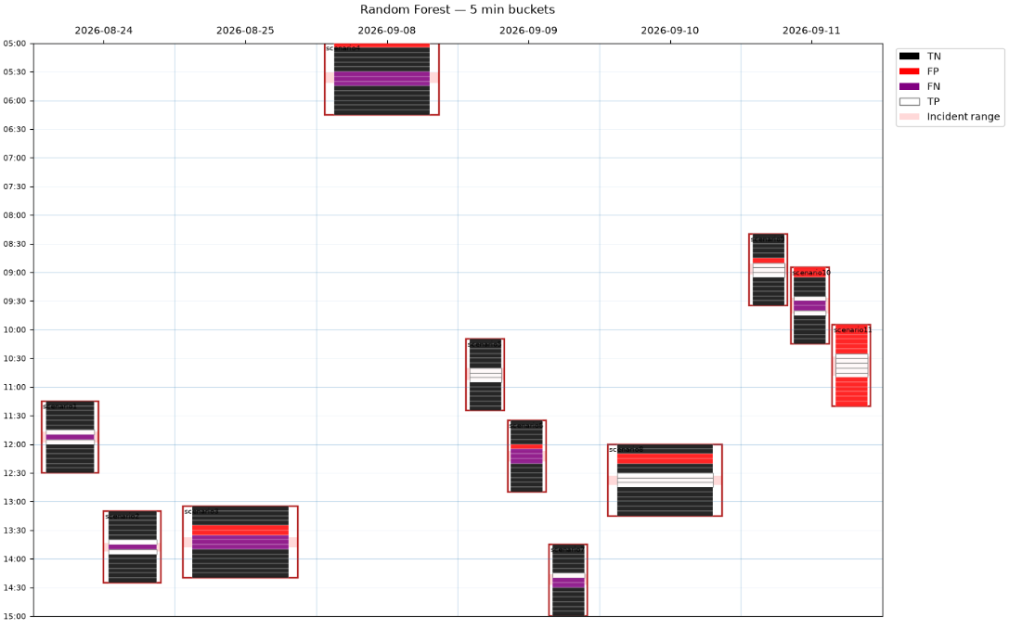
Wyniki – Random Forest

Slide 9
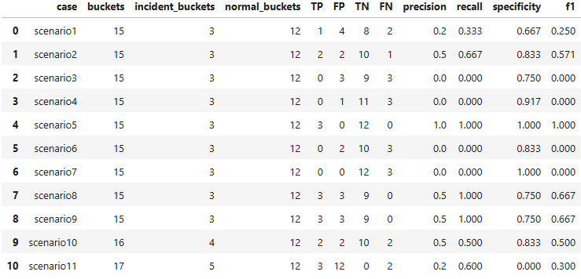
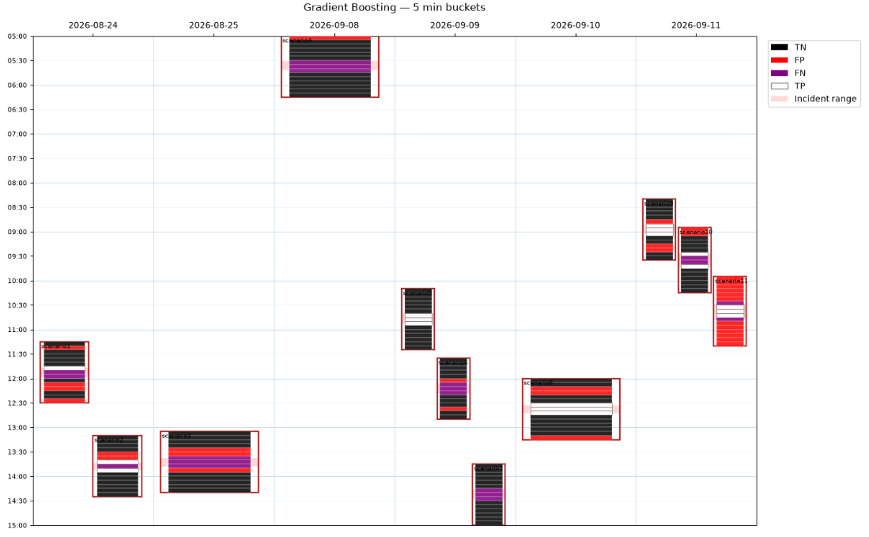
Wyniki – Gradient Boosting

Slide 10
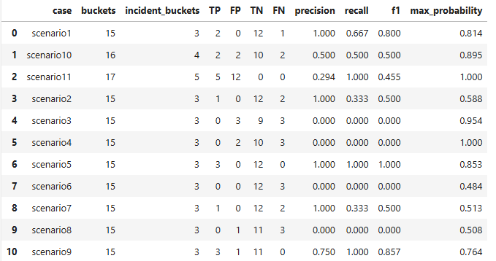
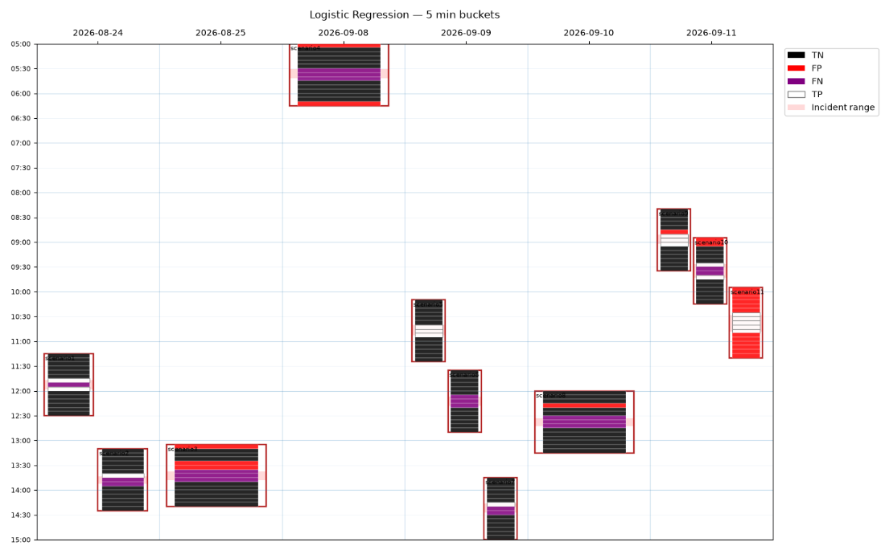
Wyniki – Logistic Regression

Slide 11
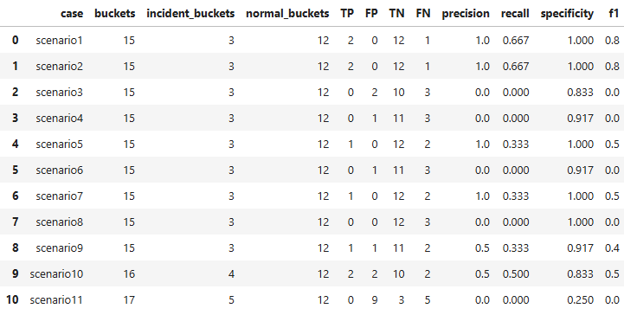
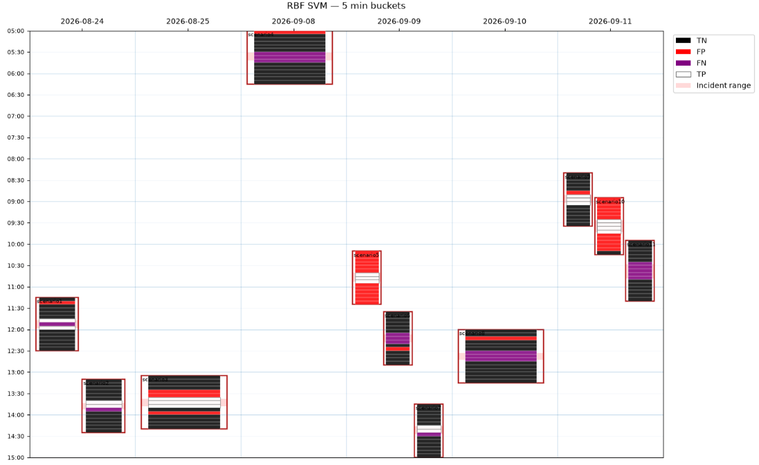
Wyniki – Radial Basis Function Support Vector Machine

Slide 12
Cechy do klasyfikowania (7 cech + 11 nowych)
js_divergence - mierzy, jak bardzo zmienił się rozkład typów logów względem wcześniejszych okien.
novel_template_rate - mierzy, jaka część templatów w aktualnym oknie jest nowa względem ostatnich okien.
template_set_change - mierzy, jak bardzo zmienił się zestaw typów logów względem poprzednich okien.
total_logs_z
unique_templates_z
single_occurrence_templates_z
template_entropy_z
max_template_enrichment
mean_top3_enrichment
templates_enriched_5x
templates_enriched_10x

Slide 13
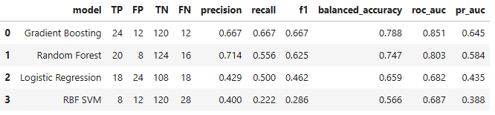
Wyniki - różne klasyfikatory

Slide 14
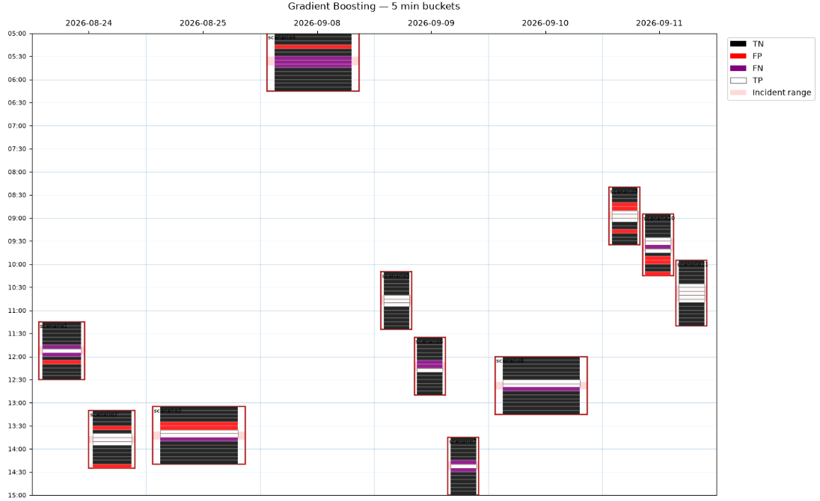
Wyniki – Gradient Boosting

Slide 15
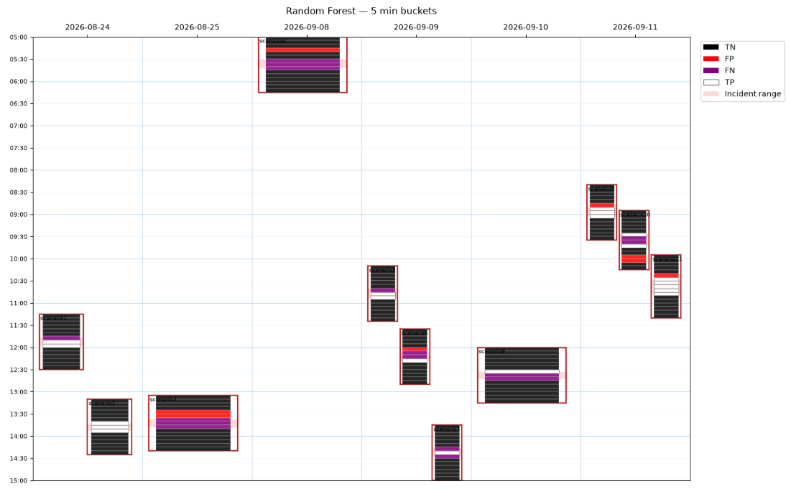
Wyniki – Random Forest

Slide 16
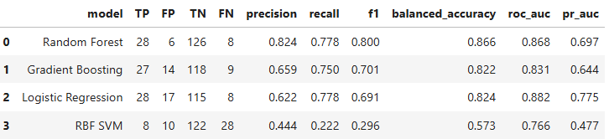
Bonus – Parsowanie wyłącznie historii przed incydentem

Slide 17
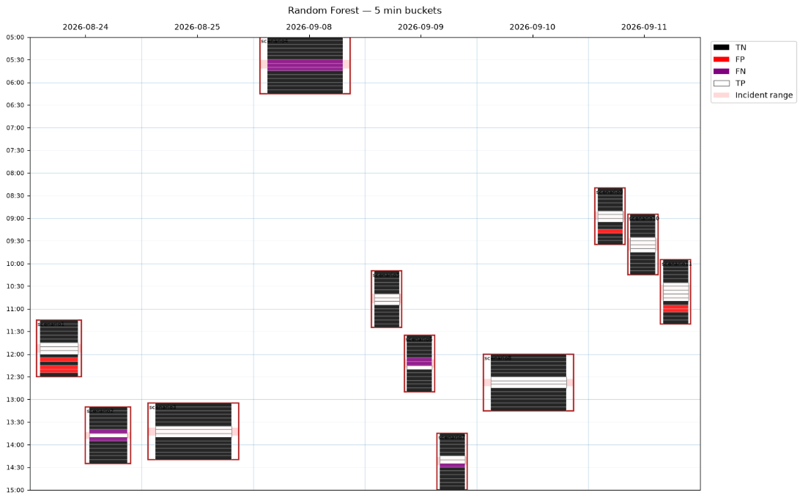
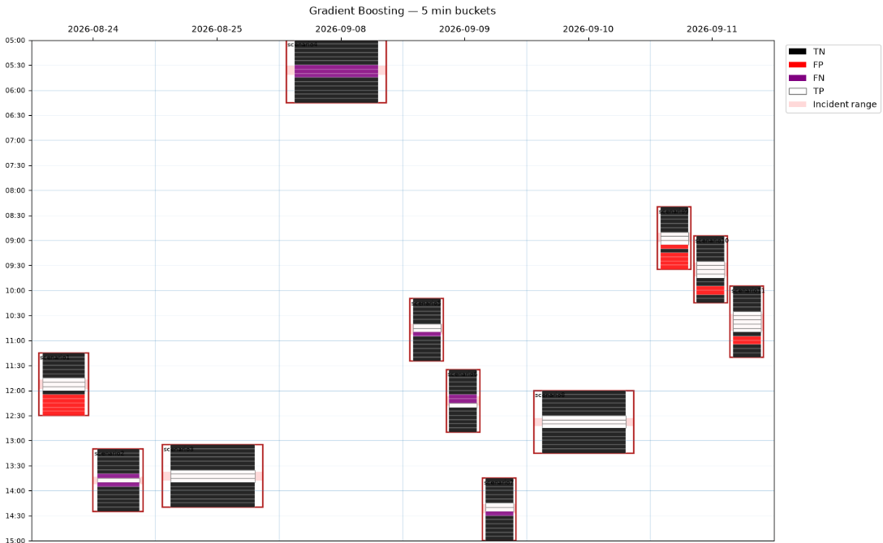
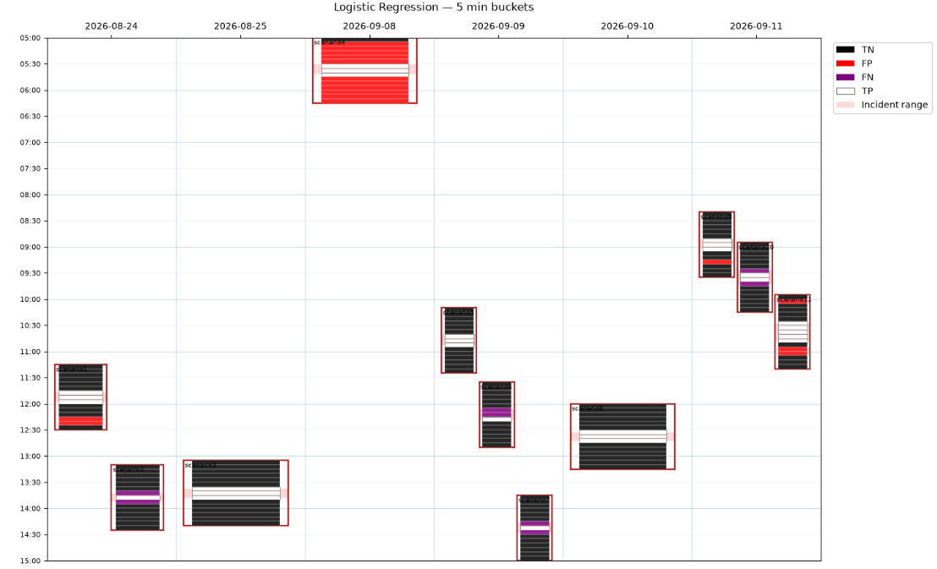
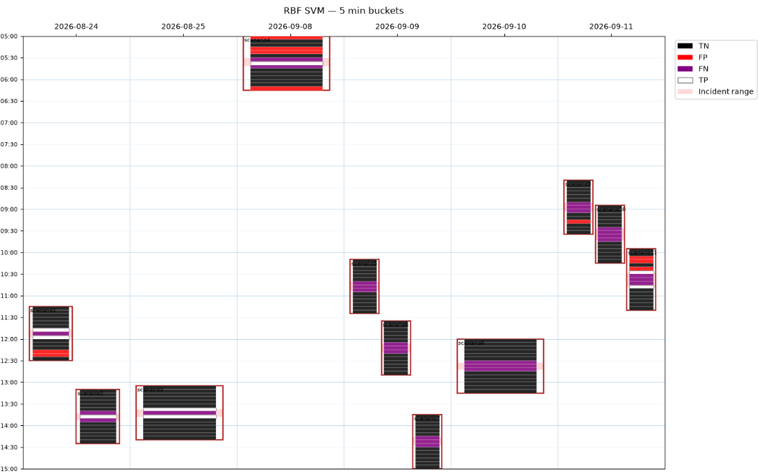

Slide 18
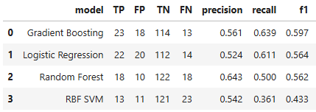
Wyniki - Spell

Slide 19
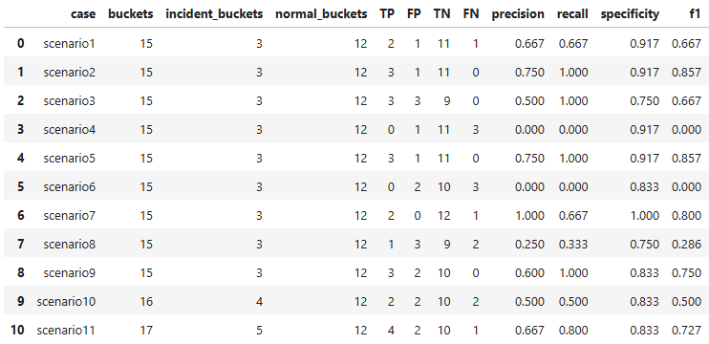
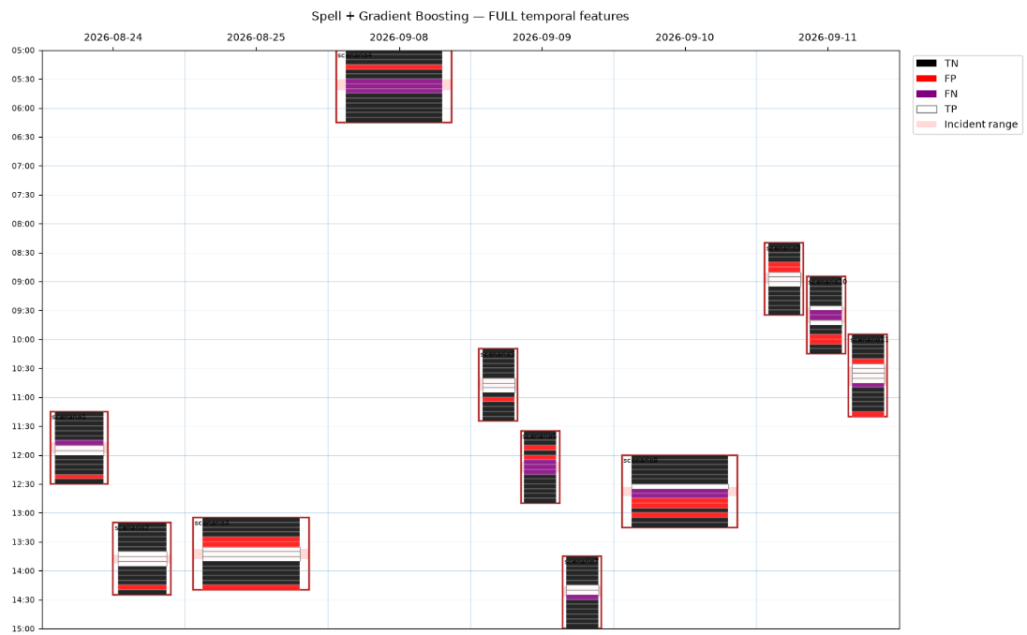
Wyniki - Spell

